Slide 1
THỰC HÀNH
CHỦ ĐỀ 4
2 TIẾT

Slide 2
Hệ thống hoá những nội dung kiến thức cơ bản đã học trong chủ đề
1
NỘI DUNG
BÀI HỌC
Vận dụng kiến thức để giải thích lịch sử qua bài tập tình huống
2

Slide 3
TRÒ CHƠI
HIỂU Ý ĐỒNG ĐỘI

Slide 4
LUẬT CHƠI
Mỗi dãy cử hai đại diện tham gia trò chơi
Presentations are tools that can be used as lectures,
speeches, reports, and more. It is mostly presented
before an audience. It serves a variety of purposes.
Một thành viên gợi ý, một thành viên trả lời câu hỏi
Thời gian: 3 phút
Notes:
GV phát phiếu học tập

Slide 5
từ khoá đội 1
1. Khởi nghĩa.
2. Sông Như Nguyệt.
3. Đoàn kết dân tộc.
4. Quang Trung.
5. Quân Thanh.
6. Kháng chiến chống Pháp.
7. Tôi luyện
Presentations are tools that can be used as lectures,
speeches, reports, and more. It is mostly presented
before an audience. It serves a variety of purposes.
Notes:
GV phát phiếu học tập

Slide 6
từ khoá đội 1
1. Quân Pháp xâm lược
2. Đại Việt
3. Khởi nghĩa Tây Sơn
4. Tiên Phát chế nhân
5. Quân Mông – Nguyên
6. Đại Ngu
7. Chiến tranh nhân dân
8. Đền thờ Tây Sơn Tam Kiệt
Presentations are tools that can be used as lectures,
speeches, reports, and more. It is mostly presented
before an audience. It serves a variety of purposes.
Notes:
GV phát phiếu học tập

Slide 7
từ khoá đội 2
1. Phùng Hưng
2. Kháng chiến chống Pháp
3. Phong trào Tây Sơn
4. Anh hùng áo vải
5. Hội nghị Diên Hồng
6. Lê Thái Tổ
7. Lê sơ
8. Nguyễn Trãi
Presentations are tools that can be used as lectures,
speeches, reports, and more. It is mostly presented
before an audience. It serves a variety of purposes.
Notes:
GV phát phiếu học tập

Slide 8
THỰC ĐƠN TIỆC
THỰC HÀNH CHỦ ĐỀ 4

Slide 9
THỰC ĐƠN TIỆC: THỰC HÀNH CHỦ ĐỀ 4 Họ và tên………………………………….Lớp 11…..
MÓN KHAI VỊ: HOẠT ĐỘNG HỢP TÁC (Thời gian 6 phút)
1 – Phân biệt các khái niệm: Chiến tranh giải phóng dân tộc, kháng chiến, khởi nghĩa. 2 – Nêu ý nghĩa lịch sử các cuộc kháng chiến và chiến tranh giải phóng trong lịch sử Việt Nam trước 1945. 3 – Những bài học lịch sử, những nghệ thuật quân sự nào trong thời kì này tiếp tục được vận dụng vào công cuộc bảo vệ Tổ quốc hiện nay?
MÓN CHÍNH: HOẠT ĐỘNG CÁ NHÂN + THẢO LUẬN (Thời gian 5 phút)
Mỗi HS chọn 1 trong các món chính sau, sử dụng kĩ thuật Kiplings (đặt câu hỏi) liên quan đến các nhân vật lịch sử + Món 1: Ngô Quyền + Món 2: Trần Quốc Tuấn + Món 3: Quang Trung + Món 4: Nguyễn Tri Phương
MÓN PHỤ: HOẠT ĐỘNG CÁ NHÂN (Thời gian 3 phút)
Nêu thắng lợi quân sự/chiến tích nổi bật của các nhân vật lịch sử em chọn ở trên
MÓN TRÁNG MIỆNG: HOẠT ĐỘNG CÁ NHÂN
Em tâm đắc điều gì trong cuộc đời và sự nghiệp các nhân vật lịch sử em chọn ở trên?
THỰC ĐƠN CHỦ ĐỀ 4

Slide 10
Trả lời câu hỏi

Slide 11
MÓN | NỘI DUNG
KHAI VỊ | 1 – Phân biệt các khái niệm: Chiến tranh giải phóng dân tộc, kháng chiến, khởi nghĩa. - Chiến tranh giải phóng dân tộc là chiến tranh chính nghĩa, tiến bộ do nhân dân các nước thuộc địa, phụ thuộc tiến hành, nhằm giành độc lập, thoát khỏi sự thống trị của nước ngoài - Kháng chiến: chiến đấu chống xâm lược, bảo vệ Tổ quốc… - Khởi nghĩa: Hình thức đấu tranh cao nhất của nhân dân bị áp bức, bóc lột, nổi lên lật đổ giai cấp thống trị trong nước hay bọn xâm lược đô hộ nước ngoài. Khởi nghĩa nổ ra khi mâu thuẫn cực kì gay gắt, có sự chuẩn bị, tổ chức và lãnh đạo, nổ ra từng địa phương…
Hình thức x1 (2 điểm) | 2 - Ý nghĩa lịch sử các cuộc kháng chiến và chiến tranh giải phóng trong lịch sử Việt Nam trước 1945.
Trình bày x1 (2 điểm) | 3 - Bài học lịch sử, những nghệ thuật quân sự được vận dụng vào công cuộc bảo vệ Tổ quốc hiện nay ....

Slide 12
MÓN | NỘI DUNG
CHÍNH | Sử dụng kĩ thuật Kiplings (đặt câu hỏi) liên quan đến các nhân vật lịch sử 1 – WHO: Tên thật của nhân vật/anh hùng lịch sử là gì? 2 – WHAT: Cuộc đời và sự nghiệp của công có chiến tích gì đặc biệt? 3 – WHERE, WHEN: Chiến tích đó diễn ra ở đâu? Khi nào? 4 – HOW: Ông có vai trò gì trong…..? 5 – WHY: Vì sao ông được nhân dân ta dựng tượng/thờ phụng/phong thánh…? Ông đã viết nên những trang vàng nào trong lịch sử dân tộc?
PHỤ | Nêu thắng lợi quân sự/chiến tích nổi bật của các nhân vật lịch sử
TRÁNG MIỆNG | 01 điều em tâm đắc trong cuộc đời và sự nghiệp các nhân vật lịch sử em chọn

Slide 13
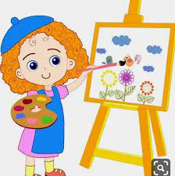
Thiết kế
sản phẩm học tập

Slide 14
YÊU CẦU hoạt động
1
Hoạt động cá nhân
Presentations are tools that can be used as lectures,
speeches, reports, and more. It is mostly presented
before an audience. It serves a variety of purposes.
Lựa chọn một cuộc kháng chiến hoặc cuộc khởi nghĩa trong lịch sử dân tộc Việt Nam trước 1945, thiết kế sơ đồ tư duy
Thời gian: 15 phút
Notes:
GV phát phiếu học tập

Slide 15
tiêu chí sản phẩm
1
Bố cục, đảm bảo quy tắc thiết kế...
Presentations are tools that can be used as lectures,
speeches, reports, and more. It is mostly presented
before an audience. It serves a variety of purposes.
Màu sắc, hình ảnh, từ khoá...
Đúng thời gian qui định
Notes:
GV phát phiếu học tập

Slide 16
THUYẾT TRÌNH
SẢN PHẨM HỌC TẬP

Slide 18
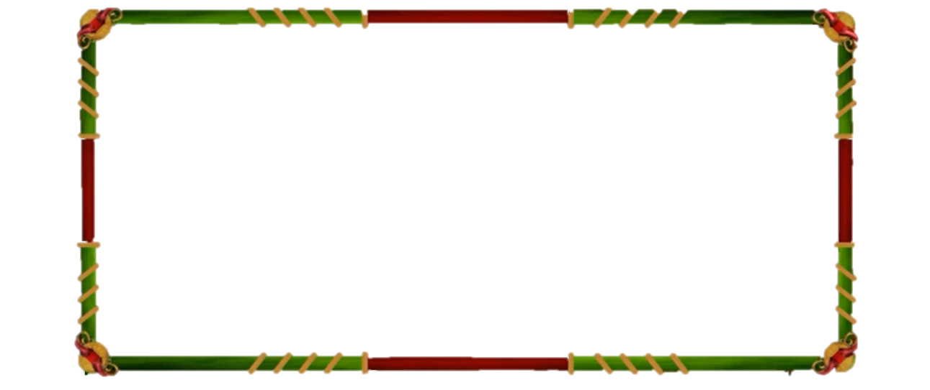
RUNG CHUÔNG VÀNG
Các thí sinh lần lượt trả lời 15 câu hỏi. Thí sinh trả lời vào bảng hoặc giấy trong thời gian . Nếu trả lời đúng thì được giữ lại ở trên hiện trường để trả lời câu tiếp theo. Nếu sai bị loại và bước ra khỏi hiện trường. Thí sinh còn lại cuối cùng là người xuất sắc nhất. Người nào trả lời đúng câu hỏi cuối cùng là người chiến thắng, rung được chuông vàng.

Slide 19
Câu hỏi 1
Ai là người lãnh đạo cuộc kháng chiến chống Tống trên sông Bạch Đằng năm 981?
LÊ HOÀN
Notes:
Đáp án: B

Slide 20
Câu hỏi 2
Năm 1075 - 1077, Lý Thường Kiệt đánh tan quân Tống ở phòng tuyến sông nào?
NHƯ NGUYỆT
Notes:
Đáp án: B

Slide 21
Câu hỏi 3
Vị tướng nào đã chỉ huy trận Bạch Đằng năm 1288 chống quân xâm lược Nguyên?
TRẦN QUỐC TUẤN
Notes:
Đáp án: B

Slide 22
Câu hỏi 4
Trận đánh tiêu biểu trong cuộc kháng chiến chống quân Xiêm xâm lược (năm 1785) là….
RẠCH GẦM
- XOÀI MÚT
Notes:
Đáp án: B

Slide 23
Câu hỏi 5
Trận Ngọc Hồi - Đống Đa là trận đánh tiêu biểu của quân và dân ta trong cuộc kháng chiến chống lại quân xâm lược…
THANH
Notes:
Đáp án: B

Slide 24
Câu hỏi 6
Kế sách “Tiên phát chế nhân” đã được triều đại nào sử dụng để chống lại quân xâm lược nào?
TỐNG
Notes:
Đáp án: B

Slide 25
Câu hỏi 7
Trong cuộc kháng chiến chống quân xâm lược Thanh, vua Quang Trung đã sử dụng chiến thuật quân sự nào?
THẦN TỐC, BẤT NGỜ
Notes:
Đáp án: B

Slide 26
Câu hỏi 8
Sau khi lên làm vua, Lí Bí đặt quốc hiệu nước ta là
VẠN XUÂN
Notes:
Đáp án: B

Slide 27
Câu hỏi 9
Cuộc khởi nghĩa đầu tiên của nhân dân Âu Lạc chống lại ách đô hộ của phong kiến phương Bắc là
HAI BÀ TRƯNG
Notes:
Đáp án: B

Slide 28
Câu hỏi 10
Ai là người lãnh đạo thành công cuộc khởi nghĩa đánh đuổi quân xâm lược nhà Đường năm 766 và được nhân dân suy tôn là “Bố cái đại vương”?
PHÙNG HƯNG
Notes:
Đáp án: B

Slide 29
Câu hỏi 11
Các cuộc khởi nghĩa trong thời kỳ Bắc thuộc diễn ra đã
thể hiện tinh thần yêu nước
Notes:
Đáp án: B

Slide 30
Câu hỏi 11
Các cuộc khởi nghĩa trong thời kỳ Bắc thuộc diễn ra đã
thể hiện tinh thần yêu nước
Notes:
Đáp án: B

Slide 31
Câu hỏi 12
Khởi nghĩa Lam Sơn (1418 - 1427) nổ ra trong bối cảnh nào?
Nhà Minh thi hành
chính sách cai trị hà khắc
Notes:
Đáp án: B

Slide 32
Câu hỏi 13
Đặc điểm nổi bật nhất trong các cuộc khởi nghĩa giành độc lập của nhân dân Việt Nam thời kì Bắc thuộc là
liên tục và mạnh mẽ
Notes:
Đáp án: B

Slide 33
Câu hỏi 14
Nhân tố quyết định thắng lợi trong công cuộc chống giặc ngoại xâm của dân tộc Việt Nam là
tập hợp được sức mạnh của toàn dân
Notes:
Đáp án: B

Slide 34
Câu hỏi 15
Việc Lý Bí đặt tên nước là Vạn Xuân (năm 544) với mong muốn
quốc gia tồn tại lâu dài,
yên vui
Notes:
Đáp án: B

Slide 36
Thiết kế
THẺ NHÂN VẬT LỊCH SỬ

Slide 37
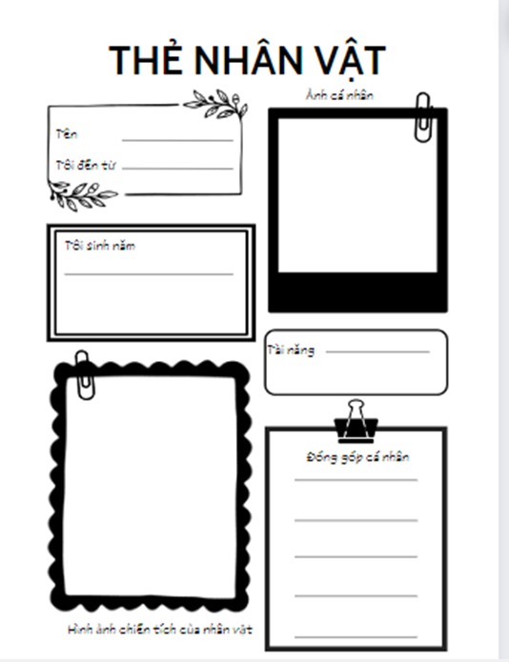
THẺ NHÂN VẬT

Slide 38
TIẾT HỌC KẾT THÚC
CHÀO CÁC EM

